Slide 1
Groupe Académique Certification-Règlementation
Jeudi 27 mars 2025

Slide 2
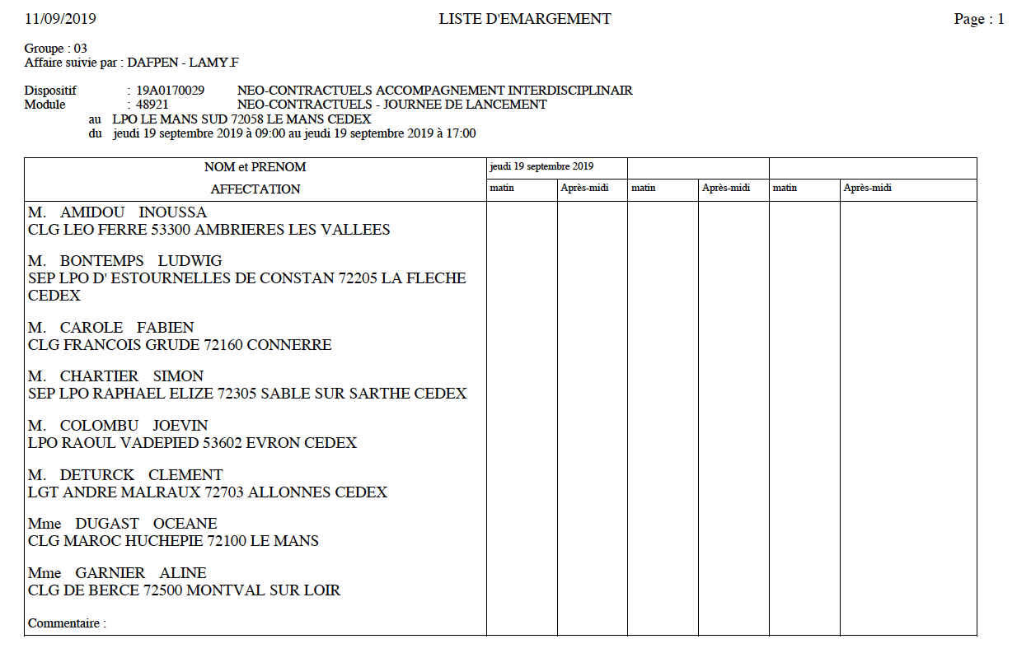
Groupe Académique Certification-Règlementation
jeudi 27 mars 2025
Bienvenue !
Un café – un thé – quelques douceurs
Une liste d’émargement à signer
Participants
GRETA-CFA Loire Atlantique : Milène FORMON – Solen LE BRUN – Nathalie MALNOY
GRETA-CFA Vendée : Marie-Line MAUDET-QUESNÉE
GRETA-CFA 49 : Muriel CESBRON – Emilie RABOUAN
GRETA-CFA Maine : Vincent RAGUIN

Slide 3
ORDRE DU JOUR
Guide pratique « Certification et vie des diplômes» - Edition MARS 2025
Calendrier des sessions intermédiaires d’examen (DAVA)
E-plome :
- Retour d’expérience sur la procédure « intégrations »
- Projet d’évolution 2025/2026
Livret de formation en vue des examens
Veille règlementaire et informationnelle
  - PFMP et stage en entreprise
- Arrêté du 1/10/2024 du Ministère du Travail : Renforcement des
exigences à l’égard des OF
- Apprentissage : nouveau CERFA
- Passeport prévention
- Travaux en hauteur
Echanges de pratiques

Slide 4
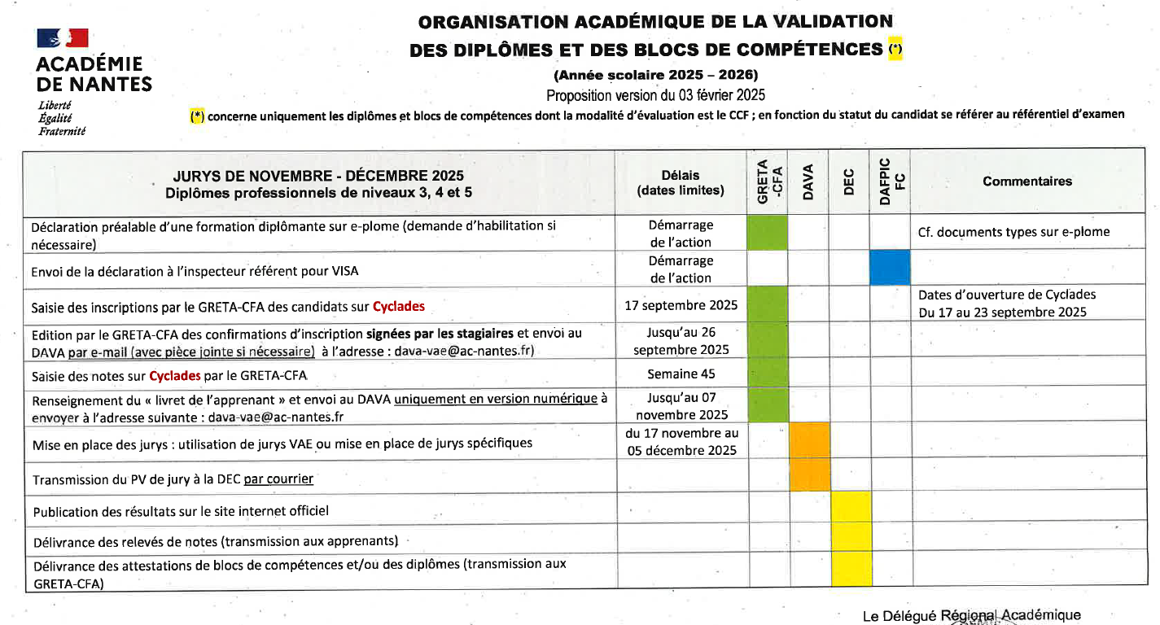
Calendrier des sessions intermédiaires d’examens
Organisation blocs comp_2025-2026_DAVA VU_SIGNE.pdf

Slide 5
E-PLOME
RAPPEL PROCESS POUR LES STAGIAIRES F.C. EN INTEGRATION
Un avis du corps d’inspection
Un masque de saisie
Un document pédagogique d’accompagnement
Un avis DRAFPIC (Sophie B)
Certif_Dossier d'infos intégration_version sept 2024 (1).docx
RETOUR D’EXPERIENCE ??

Slide 6
E-PLOME
PROJET D’EVOLUTION VERS DEMARCHES SIMPLIFIEES
EPLOME
Plateforme créée il y a 10 ans
2020 : Gestion externalisée à un prestataire externe
REFLEXION
Un COPIL E-PLOME le 4 avril 2025
PROJET
Si utilisation de Démarches Simplifiées : 2026
Gestion assurée par l’Académie de Versailles
Participation du DRAFPIC
Utilisation de Démarches Simplifiées ?

Slide 7
LIVRET DE FORMATION BACCALAUREAT PROFESSIONNEL
à destination des apprentis et stagiaires FC
Livret de suivi de formation
Livret de formation en vue des examens
Livret de suivi : Outil pédagogique tout au long du parcours de l’apprenant
Livret de formation : Outil d’aide à la décision pour le jury d’examen au cours des délibérations lorsque le candidat est proche du seuil d’admission
Complété par l’équipe pédagogique : porte sur le positionnement du candidat en matière d’acquisition des connaissances et de capacité à les mettre en œuvre
Avis pédagogique : Tfav // Fav // Doit faire ses preuves

Slide 8
LIVRET DE FORMATION
à destination des apprentis et stagiaires FC
Livret_form_BAC PRO_trame 2025.doc

Slide 9
PFMP & STAGE EN ENTREPRISE
Stage en entreprise
Formation initiale
Règles précises :
Période de formation professionnelle continue
Formation continue
Explicitation des types de périodes en entreprise :
Convention de stage tripartite
Soumis au Code de l’Education
Durée maximale de 6 mois
Gratification obligatoire si durée > à 2 mois
Suivi pédagogique
Soumis au Code du travail
Pas de mention explicite de « convention de stage »
Les PMSMP : découverte d’un métier
Les périodes d’application en entreprise : France Travail
Les PFMP : Intégrées dans les certifications

Slide 10
PFMP & STAGE EN ENTREPRISE
Risques
Requalification d’un stage en contrat de travail
Refus de financement par la Région, l’OPCO, France Travail
Conseils
Utiliser un document d’accueil en entreprise selon le statut de l’apprenant (apprenti ou stagiaire FC)
Vérifier la réglementation applicable selon le type de financement et la certification visée

Slide 11
TITRE PROFESSIONNEL : Arrêté du 1er Octobre 2024
https://www.legifrance.gouv.fr/jorf/id/JORFTEXT000050330514
Contexte
+135% d’achat de formation Titre Professionnel via le CPF (données de la Caisse des Dépôts)
Explosion des irrégularités
Tarification selon le solde du CPF
Reportage Magazine Capital en juin 2024

Slide 12
TITRE PROFESSIONNEL : Arrêté du 1er Octobre 2024
https://www.youtube.com/watch?v=HYuRRWt12_s
Renforcement des procédures
Modification de la procédure d’agrément
Obligation de présenter les candidats à la certification + Contrôle qualité de la formation
Contrôle des sous-traitants avec modèle réglementaire de convention
Renforcement du contrôle des centres d’examen
Retrait d’agrément jusqu’à 2 ans

Slide 13
PASSEPORT PREVENTION
https://passeport-prevention.travail-emploi.gouv.fr/
Loi du 2 août 2021
Version Beta : Avril 2023
Déploiement progressif – Calendrier validé par la Caisse des Dépôts :
28 avril 2025 : ouverture du service aux OF
1er trimestre 2026 : ouverture du service aux employeurs
4ème trimestre 2026 : ouverture du service aux usagers

Slide 14
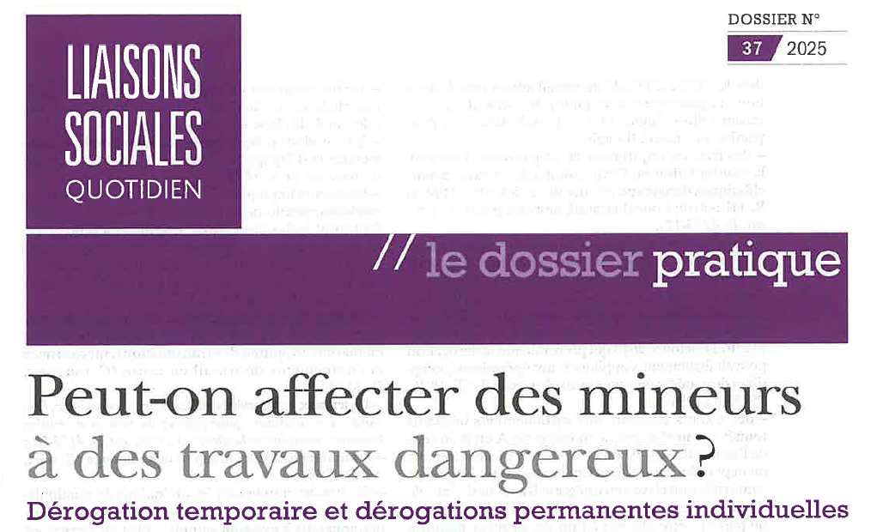
AFFECTATION DES MINEURS A DES TRAVAUX DANGEREUX (ex : travail en hauteur)

Slide 15
ECHANGES DE PRATIQUES
1° 2 candidats au CAP MVVP, inscrits en FLE depuis la rentrée (1H/semaine) peuvent-ils utiliser un dictionnaire pendant les CCF pour s’assurer de bien comprendre les questions ?
2° Contrôle DDETS au cours d’une session d’examen : « Le candidat a bénéficié pendant l’épreuve du questionnaire professionnel de l’aide d’un outil de traduction (Google Traduction) installé sur un téléphone pour traduire les consignes du questionnaire. Ces faits constituent un manquement à l’article 4 du l’arrêté du 21 juillet 2026……..décide une suspension pour une durée de six mois »
3° Pouvez-vous me confirmer qu’il n’y a pas de prérequis sur le TP TEA ?
Nous avons un candidat qui n’a aucun diplôme et arrive de l’étranger. Il comprend le français, a fait une immersion qui s’est bien déroulée au niveau technique.

Slide 16
APPRENTISSAGE : Nouveau CERFA
cerfa_10103-13 - APPRENTISSAGE_RQTH_surligné.pdf
Mis en ligne février 2025
Si non reconnaissance RQTH : Les prestations dites équivalentes sont pris en compte
PPS : projet de scolarisation personnalisé
AAEH : Allocation d’Education de l’Enfant Handicapé
PCH : Prestation de compensation Handicap
BOE : Bénéficiaire de l’Obligation d’Emploi
L’apprenti bénéficie d’un contrat d’apprentissage aménagé
L’employeur bénéficie d’une majoration du NPEC
Possibilités d’aides complémentaires de l’AGEFIPH

Slide 17
ECHANGES DE PRATIQUES
4° Nov 2024 – Nous prévoyons de préparer des stagiaires au BC1 du CAP CIP dans le cadre d’une formation Prépa Rebond Industrie du 23/3/2025 au 4/07/2025.
Mes questions sont les suivantes :
- Combien de PFMP pour le BC1 ? Dans mon calendrier, je ne peux en prévoir que 4
- Faut-il les présenter à la session de juin 2025 ou à la session du DAVA ?
- Pourront-ils être présentés en CCF ? Quelle colonne du règlement d’examen, je dois prendre ?
5° Savez-vous auprès de qui je peux prendre attache pour avoir les annales de session des titres professionnels des années antérieures ?
6° Pouvez-vous me faire un écrit précisant que le positionnement
Réglementaire est non obligatoire pour le temps d’enseignement en
Centre de formation ?

Slide 18
ECHANGES DE PRATIQUES
7° J’ai un groupe dédié apprentissage en BAC PRO MVA en 2 ans.
Quel est le prérequis d’entrée en formation ?
J’ai 2 demandes de la Mission Locale pour un jeune titulaire du DNB mais déscolarisé en cours de sa classe de seconde et un jeune non titulaire du DNB et déscolarisé à l’issue du collège.
8° J’ai une demande d’une personne ayant un BAC portugais pour faire un BAC PRO Usinage en France. A la lecture du guide Certification, il n’y a pas de dispense possible ? Faudrait-il positionner le candidat sur un CAP ?

Slide 19
QUIZ APPRENTISSAGE VRAI ou FAUX
(issu des quiz Centre Inffo)
Dans le cadre d’un contrat d’apprentissage, il est possible de suivre la formation pratique dans deux entreprises distinctes.
La rupture du contrat d’apprentissage obéit aux mêmes règles que le contrat de travail de droit commun
Le contrat d’apprentissage n’est possible que dans le secteur privé
Un CFA peut être constitué par plusieurs entreprises partageant des perspectives communes d’évolution des métiers
Le directeur d’une UFA est obligatoirement nommé par le conseil d’administration du CFA
L’année de référence pour la remontée des données comptables à
France Compétences est par année scolaire
7. Dans le cadre d’une mise en veille du contrat d’un alternant en raison
d’une mobilité à l’étranger, les responsabilités de l’employeur sont levées.

Slide 20
QUIZ CERTIFICATION
(issu des quiz Centre Inffo)
Un bloc de compétences peut-il être composé d’une seule compétence ?
Les blocs de compétences se constituent-ils à partir du référentiel de formation ?
Les blocs de compétences doivent-ils être évalués de manière autonome ?
Une formation visant une certification enregistrée au RS est-elle éligible au CPF ?
L’obtention de la totalité des blocs de compétences est-elle synonyme d’obtention complète de la certification ?
Les compétences peuvent-elles être évaluées seulement par des QCM ?
En matière de certification, quelles sont les 3 missions de France
Compétences ?
.

